Slide 1


네트워크 분석의 기본
환경 텍스트 데이터 분석 방법론 / 2019.06.22
한국환경정책평가연구원
환경경제연구실
부연구위원 진대용

Slide 2
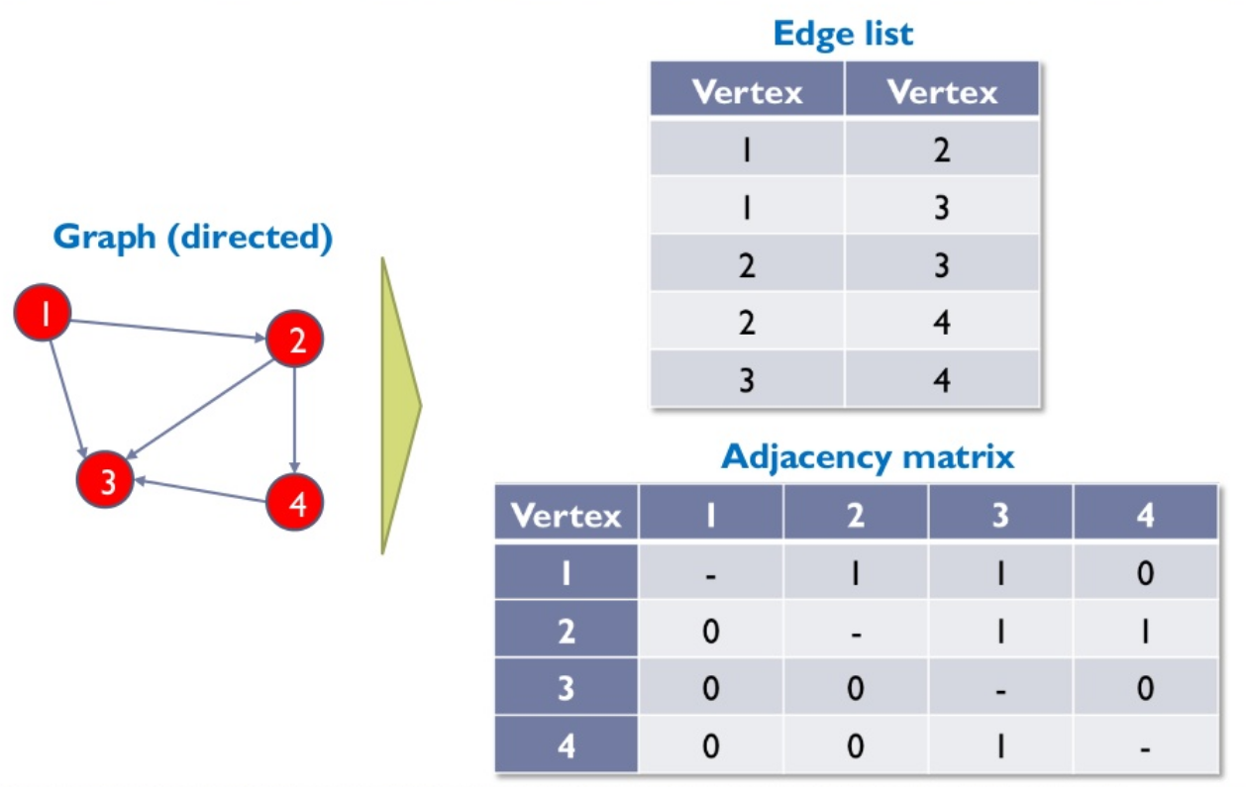
네트워크 분석
네트워크 분석
그래프 구성
노드와 엣지를 정의
예시
노드 : 키워드 빈도수
엣지 : 코사인 유사도

Slide 3
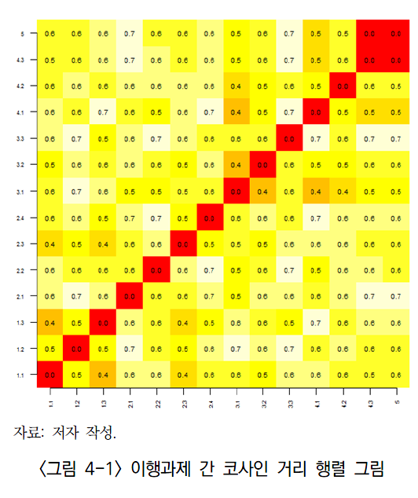
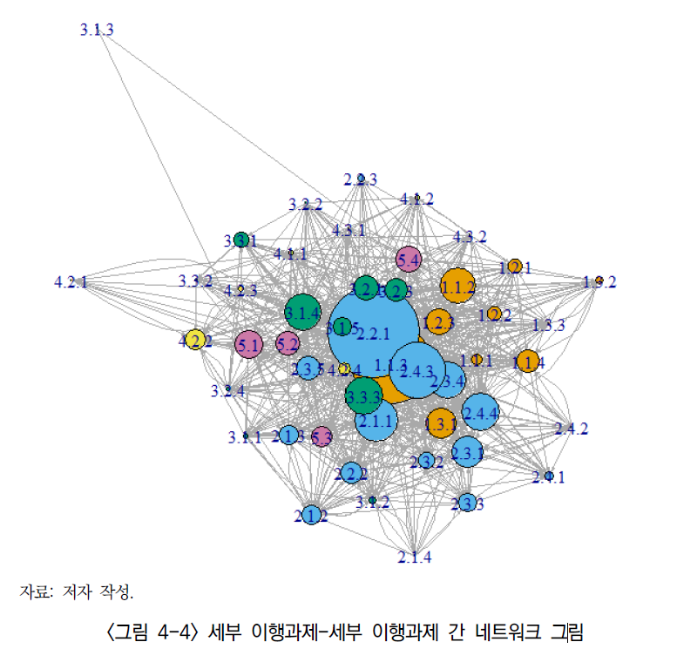
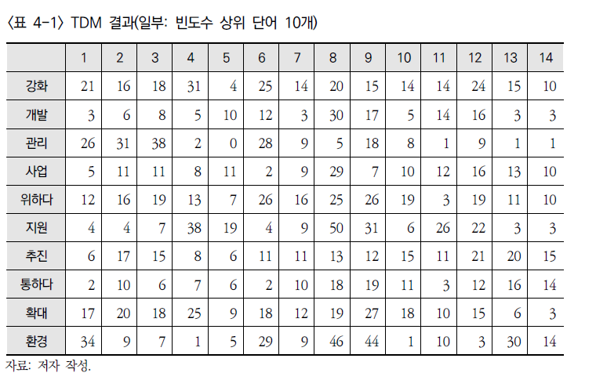
네트워크 분석 예시

Slide 4
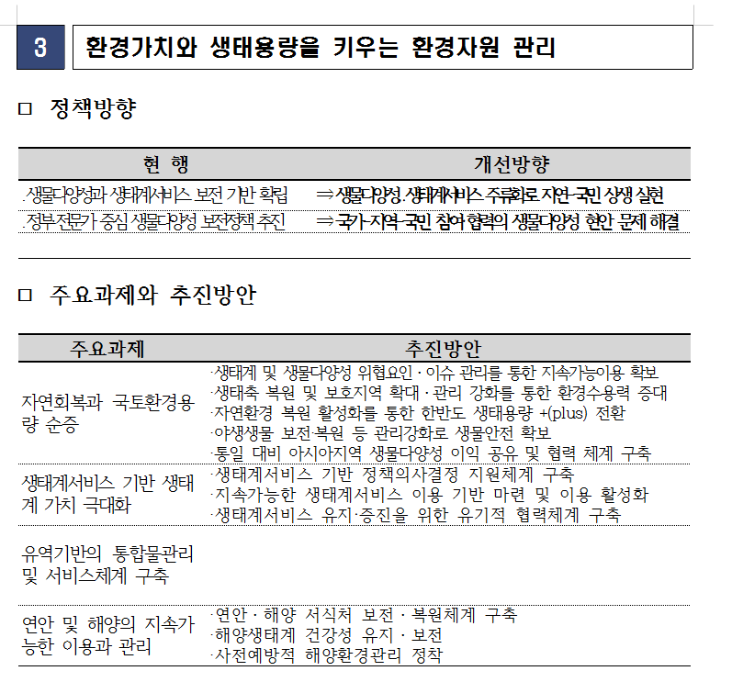
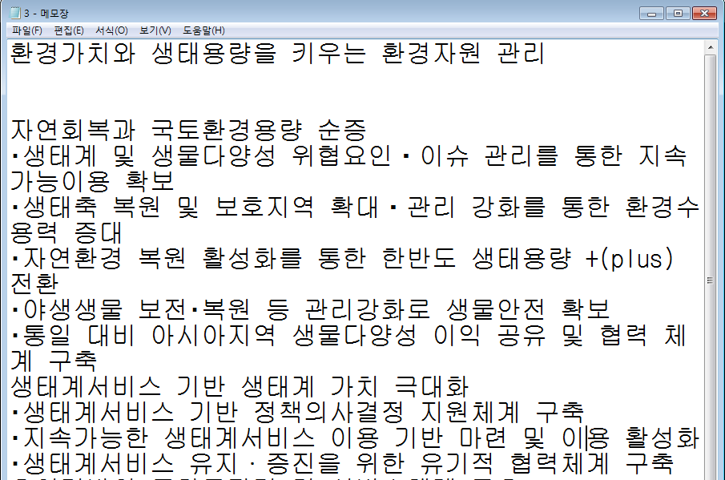
사례 : 4차 국가종합계획

Slide 5
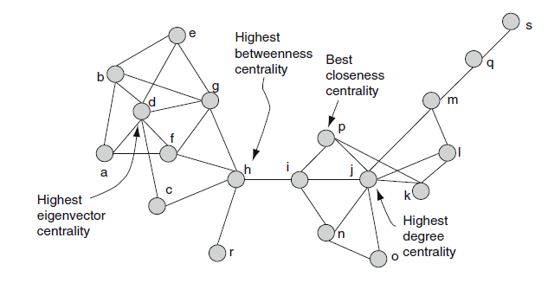
네트워크 중심성 : 중요노드 선정방법
중심성 지표 | 강조 포인트
Degree centrality | 직접적인 연결관게 한 꼭지점에 연결된 간선의 수
Closeness centrality | 연결하는 경로길이 특정 꼭지점이 그를 제외한 다른 꼭지점과 얼마나 가까이에 있는지를 나타내는 지표
Betweeness centrality | 노드들이 최단경로상 위치 여부 한 꼭지점의 중개중심성은 그 꼭지점을 제외한 다른 두 꼭지점을 잇는 최단거리에 해당 꼭지점이 얼마나 많이 등장하는지 빈도로
Eigenvector centrality | 노드의 연결정도 중요한 꼭지점에 연결된 꼭지점일 수록 그 중요도가 높아지는 지표
https://www.quora.com/What-are-the-limitations-of-graph-centrality-measures
https://ratsgo.github.io,

Slide 6
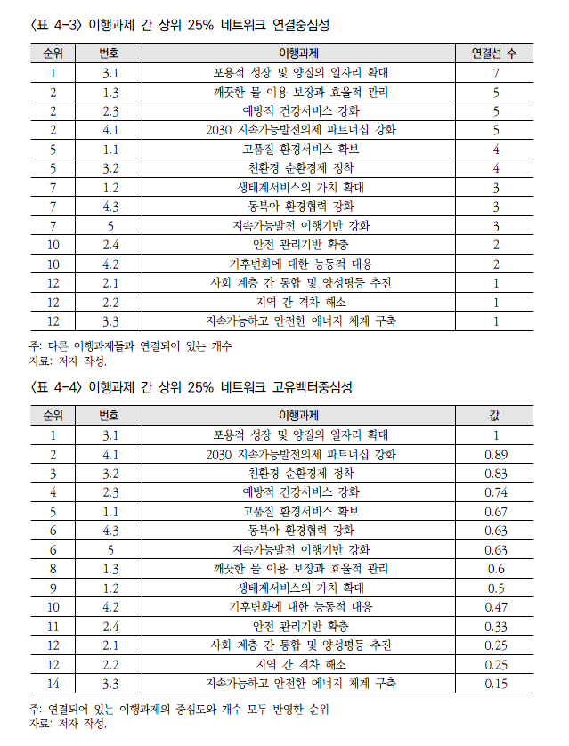
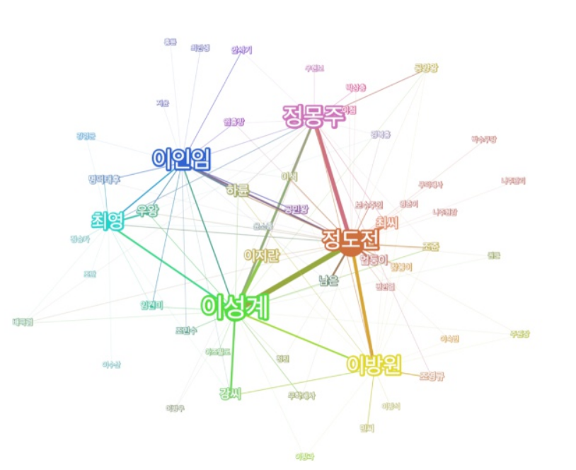
네트워크 중심성 : 중요노드 선정 예시

